Slide 1
Κεφαλαλγίες και Προσωπαλγίες

Slide 2
Κεφαλαλγίες και Προσωπαλγίες
Α. Πρωτοπαθείς
Β. Δευτεροπαθείς

Slide 3
Κεφαλαλγίες
Πρωτοπαθείς
Δευτεροπαθείς
Ημικρανίες
Κεφαλαλγία τάσεως
Άλλες πρωτοπαθείς κεφαλαλγίες
Όγκος εγκεφάλου
Υπαραχνοειδή αιμορραγία
Λοίμωξη ΚΝΣ
Κροταφική αρτηρίτιδα
Ιδιοπαθή ενδοκράνια υπέρταση
Ενδοκράνια υπόταση
Θρόμβοση φλεβωδών κόλπων
Από Αρτηριακή Υπέρταση (+/-)
ΑΕΕ
Αρτηριακός διαχωρισμός
Οργασμική ή από βήχα κεφαλαλγία

Slide 4
Κεφαλαλγίες
Πρωτοπαθείς
Δευτεροπαθείς
Ημικρανίες
Κεφαλαλγία τάσεως
Άλλες πρωτοπαθείς κεφαλαλγίες
Όγκος εγκεφάλου
Υπαραχνοειδή αιμορραγία
Λοίμωξη ΚΝΣ
Κροταφική αρτηρίτιδα
Ιδιοπαθή ενδοκράνια υπέρταση
Ενδοκράνια υπόταση
Θρόμβοση φλεβωδών κόλπων
Από Αρτηριακή Υπέρταση (+/-)
ΑΕΕ
Οργασμική ή από βήχα κεφαλαλγία
1% των όγκων παρουσιάζεται ως πρώτο σύμπτωμα
Αλλαγή χαρακτηριστικών προηγούμενων κεφαλαλγιών
Αυξάνει με την Valsava
Μπορεί να σε ξυπνήσει την νύχτα, αλλά το ίδιο κάνει η ημικρανία και
η αθροιστική κεφαλαλγία

Slide 5
Κεφαλαλγίες
Πρωτοπαθείς
Δευτεροπαθείς
Ημικρανίες
Κεφαλαλγία τάσεως
Άλλες πρωτοπαθείς κεφαλαλγίες
Όγκος εγκεφάλου
Υπαραχνοειδή αιμορραγία
Λοίμωξη ΚΝΣ
Κροταφική αρτηρίτιδα
Ιδιοπαθή ενδοκράνια υπέρταση
Ενδοκράνια υπόταση
Θρόμβοση φλεβωδών κόλπων
Από Αρτηριακή Υπέρταση (+/-)
ΑΕΕ
Οργασμική ή από βήχα κεφαλαλγία
Αιφνίδιος πόνος σαν τσεκουριά στο κεφάλι (Thunderclap)
Προειδοποιητική κεφαλαλγία (30-50%) λόγω αύξησης του όγκου
του ανευρύσματος ή από μικροαιμορραγία

Slide 6
Κεφαλαλγίες
Πρωτοπαθείς
Δευτεροπαθείς
Ημικρανίες
Κεφαλαλγία τάσεως
Άλλες πρωτοπαθείς κεφαλαλγίες
Όγκος εγκεφάλου
Υπαραχνοειδή αιμορραγία
Λοίμωξη ΚΝΣ
Κροταφική αρτηρίτιδα
Ιδιοπαθή ενδοκράνια υπέρταση
Ενδοκράνια υπόταση
Θρόμβοση φλεβωδών κόλπων
Από Αρτηριακή Υπέρταση (+/-)
ΑΕΕ
Οργασμική ή από βήχα κεφαλαλγία
Από μηνιγγίτιδα: πυρετός – κεφαλαλγία – μηνιγγικά σημεία
Από εγκεφαλίτιδα: διαταραχή επιπέδου συνείδησης - νευρολογικό έλλειμμα
επιληπτική κρίση (40%) – σύγχυση – πυρέτιο

Slide 7
Κεφαλαλγίες
Πρωτοπαθείς
Δευτεροπαθείς
Ημικρανίες
Κεφαλαλγία τάσεως
Άλλες πρωτοπαθείς κεφαλαλγίες
Όγκος εγκεφάλου
Υπαραχνοειδή αιμορραγία
Λοίμωξη ΚΝΣ
Κροταφική αρτηρίτιδα
Ιδιοπαθή ενδοκράνια υπέρταση
Ενδοκράνια υπόταση
Θρόμβοση φλεβωδών κόλπων
Από Αρτηριακή Υπέρταση (+/-)
ΑΕΕ
Οργασμική ή από βήχα κεφαλαλγία
Κεφαλαγία περικροταφικά (αρχικά 33%, κατόπιν 72%)
Πυρετός (αρχικά 11%, κατόπιν 35%)
Κόπωση (αρχικά 20%, κατόπιν 56%)
Μυαλγίες (αρχικά 20%, κατόπιν 56%)
Χωλότητα της κάτω γνάθου (αρχικά 4%, κατόπιν 40%)
Notes:
Κ

Slide 8
Κεφαλαλγίες
Πρωτοπαθείς
Δευτεροπαθείς
Ημικρανίες
Κεφαλαλγία τάσεως
Άλλες πρωτοπαθείς κεφαλαλγίες
Όγκος εγκεφάλου
Υπαραχνοειδή αιμορραγία
Λοίμωξη ΚΝΣ
Κροταφική αρτηρίτιδα
Ιδιοπαθή ενδοκράνια υπέρταση
Ενδοκράνια υπόταση
Θρόμβοση φλεβωδών κόλπων
Από Αρτηριακή Υπέρταση (+/-)
ΑΕΕ
Οργασμική ή από βήχα κεφαλαλγία
Σχεδόν πάντα κεφαλαλγία, από μέρες, χειρότερα το πρωί, και σε Valsava
Notes:
Κ

Slide 9
Κεφαλαλγίες
Πρωτοπαθείς
Δευτεροπαθείς
Ημικρανίες
Κεφαλαλγία τάσεως
Άλλες πρωτοπαθείς κεφαλαλγίες
Όγκος εγκεφάλου
Υπαραχνοειδή αιμορραγία
Λοίμωξη ΚΝΣ
Κροταφική αρτηρίτιδα
Ιδιοπαθή ενδοκράνια υπέρταση
Ενδοκράνια υπόταση
Θρόμβοση φλεβωδών κόλπων
Από Αρτηριακή Υπέρταση (+/-)
ΑΕΕ
Οργασμική ή από βήχα κεφαλαλγία
Σχεδόν πάντα κεφαλαλγία, επιδεινώνεται στην όρθια στάση
Notes:
Κ

Slide 10
Κεφαλαλγίες
Πρωτοπαθείς
Δευτεροπαθείς
Ημικρανίες
Κεφαλαλγία τάσεως
Άλλες πρωτοπαθείς κεφαλαλγίες
Όγκος εγκεφάλου
Υπαραχνοειδή αιμορραγία
Λοίμωξη ΚΝΣ
Κροταφική αρτηρίτιδα
Ιδιοπαθή ενδοκράνια υπέρταση
Ενδοκράνια υπόταση
Θρόμβοση φλεβωδών κόλπων
Από Αρτηριακή Υπέρταση (+/-)
ΑΕΕ
Οργασμική ή από βήχα κεφαλαλγία
5% thunderclap, συχνά με άλλα νευρολογικά εστιακά συμπτώματα
Notes:
Κ

Slide 11
Κεφαλαλγίες
Πρωτοπαθείς
Δευτεροπαθείς
Ημικρανίες
Κεφαλαλγία τάσεως
Άλλες πρωτοπαθείς κεφαλαλγίες
Όγκος εγκεφάλου
Υπαραχνοειδή αιμορραγία
Λοίμωξη ΚΝΣ
Κροταφική αρτηρίτιδα
Ιδιοπαθή ενδοκράνια υπέρταση
Ενδοκράνια υπόταση
Θρόμβοση φλεβωδών κόλπων
Από Αρτηριακή Υπέρταση (+/-)
ΑΕΕ
Οργασμική ή από βήχα κεφαλαλγία
Δεν είναι τυπικό σύμπτωμα
το 20% αυτών με υπερτασική κρίση
Notes:
Κ

Slide 12
Κεφαλαλγίες
Πρωτοπαθείς
Δευτεροπαθείς
Όγκος εγκεφάλου
Υπαραχνοειδή αιμορραγία
Λοίμωξη ΚΝΣ
Κροταφική αρτηρίτιδα
Ιδιοπαθή ενδοκράνια υπέρταση
Ενδοκράνια υπόταση
Θρόμβοση φλεβωδών κόλπων
Από Αρτηριακή Υπέρταση (+/-)
ΑΕΕ
Οργασμική ή από βήχα κεφαλαλγία
Ημικρανία με Αύρα
Ημικρανία χωρίς Αύρα
Κεφαλαλγία τάσεως
Ημικρανική αύρα χωρίς κεφαλαλγία
Ημικρανία της Βασικής Αρτηρίας
Οφθαλμοπληγική ημικρανία
Αμφιβληστροειδική ημικρανία
Ημιπληγική ημικρανία
παρόμοια κεφαλαλγία με αυτή της υπαραχνοειδούς αιμορραγίας
Notes:
Κ

Slide 13
Κεφαλαλγίες
Πρωτοπαθείς
Δευτεροπαθείς
Ημικρανίες
Κεφαλαλγία τάσεως
Άλλες πρωτοπαθείς κεφαλαλγίες
Όγκος εγκεφάλου
Υπαραχνοειδή αιμορραγία
Λοίμωξη ΚΝΣ
Κροταφική αρτηρίτιδα
Ιδιοπαθή ενδοκράνια υπέρταση
Ενδοκράνια υπόταση
Θρόμβοση φλεβωδών κόλπων
Από Αρτηριακή Υπέρταση (+/-)
ΑΕΕ
Οργασμική ή από βήχα κεφαλαλγία

Slide 14
Ημικρανίες- Ταξινόμηση
Migraine without aura (formerly, common migraine)
Probable migraine without aura
Migraine with aura (formerly, classic migraine)
Probable migraine with aura
Chronic migraine
Chronic migraine associated with analgesic overuse
Childhood periodic syndromes that may not be precursors to or associated with migraine
Complications of migraine
Migrainous disorder not fulfilling above criteria
The second edition of the International Classification of Headache Disorders (ICHD)

Slide 15
Ημικρανίες- Ταξινόμηση
1.2 Migraine with aura
1.2.1 Migraine with typical aura
1.2.1.1 Typical aura with headache
1.2.1.2 Typical aura without headache
1.2.2 Migraine with brainstem aura
1.2.3 Hemiplegic migraine
1.2.3.1 Familial hemiplegic migraine (FHM)
1.2.3.2 Sporadic hemiplegic migraine
1.2.4 Retinal migraine
The third (beta) edition of the International Classification of Headache Disorders (ICHD)

Slide 16
4. Other primary headache disorders
4.1 Primary cough headache
4.2 Primary exercise headache
4.3 Primary headache associated with sexual activity
4.4 Primary thunderclap headache
4.5 Cold-stimulus headache
4.6 External-pressure headache
4.7 Primary stabbing headache
4.8 Nummular (δισκοειδής) headache
4.10 New daily persistent headache (NDPH)
The third (beta) edition of the International Classification of Headache Disorders (ICHD)

Slide 17
Ημικρανία
Αιτιοπαθογένεση
Αγγειακή Θεωρία
Νευρογενής Θεωρία
Θεωρία της φλοιϊκής μετακινούμενης καταστολής
(Cortical Spreading Depression)

Slide 18
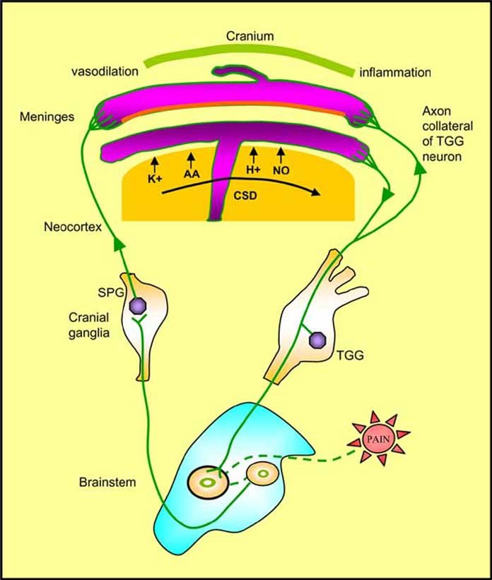
Cortical Spreading Depression
Cortical spreading depression
Activation Trigeminovascular system
Neurogenic inflammation.
Sensitization

Slide 19
Cortical spreading depression is a self-propagating wave of neuronal and glial depolarization that spreads across the cerebral cortex. The activation of trigeminal afferents by cortical spreading depression in turn causes inflammatory changes in the pain-sensitive meninges that generate the headache of migraine through central and peripheral reflex mechanisms.
How cortical spreading depression activates the pain sensitive trigeminal afferent neurons? It involves the opening of neuronal pannexin-1 megachannels and subsequent activation of caspase-1, followed by the release of the proinflammatory mediators, activation of nuclear factor kappa-B in astrocytes, and transduction of the inflammatory signal to trigeminal nerve fibers around pial vessels.
(Cortical spreading depression explains the aura, and the prolonged activation of trigeminal nociception, explains the headache).
Trigeminovascular system consists of small caliber sensory neurons that originate from the trigeminal ganglion and upper cervical dorsal roots. These sensory neurons project to innervate large cerebral vessels, pial vessels, dura mater, and large venous sinuses. There is convergence of the projections from the upper cervical nerve roots and the trigeminal nerve at the trigeminal nucleus caudalis. From the trigeminal nucleus caudalis, fibers that are involved in the localization of pain ascend to the thalamus and to the sensory cortex.
Stimulation of the trigeminal ganglion results in release of vasoactive neuropeptides, including substance P, calcitonin gene-related peptide, and neurokinin A. Release of these neuropeptides is associated with the process of neurogenic inflammation. The two main components of this sterile inflammatory response are vasodilation (calcitonin gene-related peptide is a potent vasodilator) and plasma protein extravasation. Neurogenic inflammation is thought to be important in the prolongation and intensification of the pain of migraine.
Neurogenic inflammation may lead to the process of sensitization. Sensitization refers to the process in which neurons become increasingly responsive to nociceptive and non-nociceptive stimulation. Sensitization is likely responsible for many of the clinical symptoms of migraine, including the throbbing quality of the pain, the worsening of pain with coughing, bending, or sudden head movements, hyperalgesia (increased sensitivity to painful stimuli), and allodynia (pain produced by normally non-noxious stimulation).

Slide 20
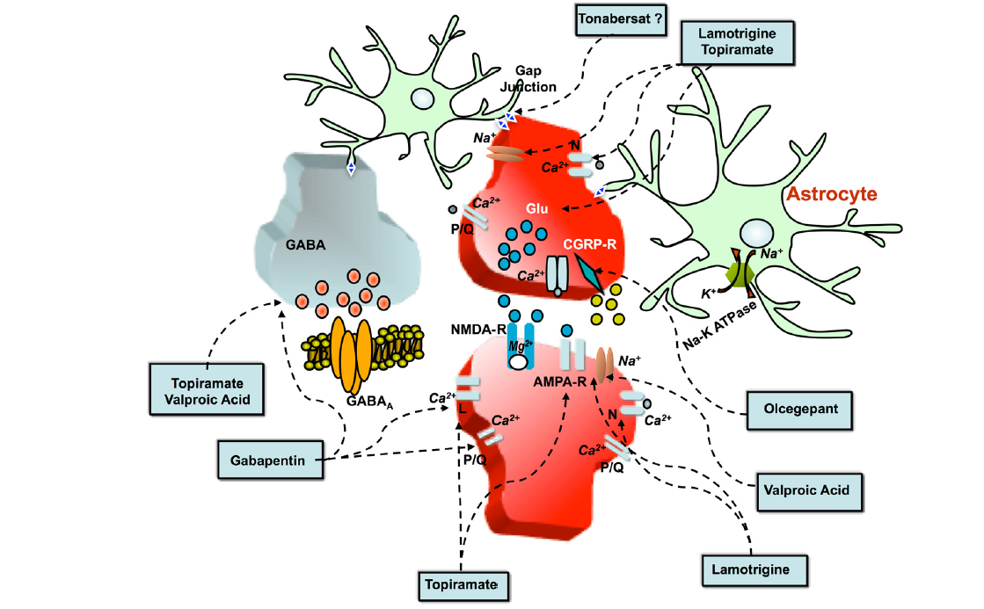
Θεραπευτικοί στόχοι
Αντιεπιληπτικά
Calcitonin gene-related peptide (CGRP) antagonists Μονοκλωνικά αντισώματα

Slide 21
Triggers
Various precipitants of migraine events have been identified, as follows:
Hormonal changes, such as those accompanying menstruation (common), pregnancy, and ovulation
Stress
Excessive or insufficient sleep
Medications (eg, vasodilators, oral contraceptives ^{[46]} )
Smoking
Exposure to bright or fluorescent lighting
Strong odors (eg, perfumes, colognes, petroleum distillates)
Head trauma
Weather changes
Motion sickness
Cold stimulus (eg, ice cream headaches)
Lack of exercise
Fasting or skipping meals
Red wine
Certain foods and food additives have been suggested as potential
Caffeine
Artificial sweeteners (eg, aspartame, saccharin)
Monosodium glutamate (MSG)
Citrus fruits
Foods containing tyramine (eg, aged cheese)
Meats with nitrites

Slide 22
Κλινικά Χαρακτηριστικά της Ημικρανίας
1. Migraine prodrome (77%of cases)
Affective or vegetative symptoms that appear 24 to 48 hours prior to the onset of headache. Frequently reported prodromal symptoms include increased yawning, euphoria, depression, irritability, food cravings, constipation, and neck stiffness.

Slide 23
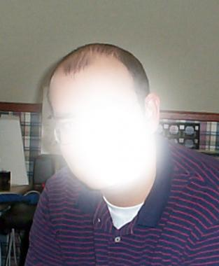
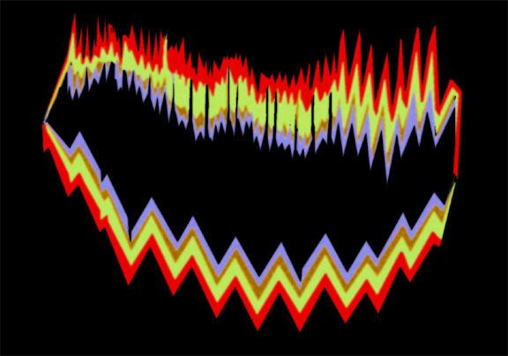
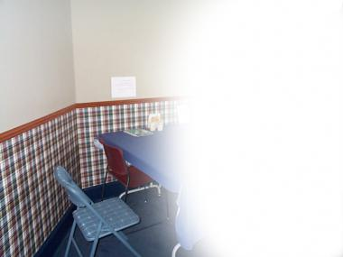
Κλινικά Χαρακτηριστικά της Ημικρανίας
2. Aura (Αύρα) (25%of cases)
Features of migraine aura are as follows:
May precede or accompany the headache phase or may occur in isolation
Usually develops over 5-20 minutes and lasts less than 60 minutes
Most commonly visual but can be sensory, motor, language or any combination
Visual symptoms may be positive or negative:
The most common positive visual phenomenon is the scintillating scotoma, an arc or band of absent vision with a shimmering or glittering zigzag border

Slide 24
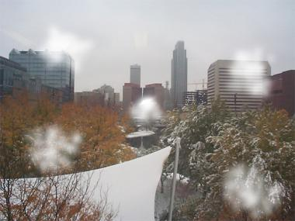
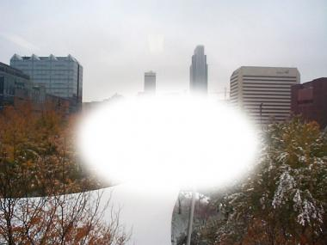

Slide 25
Κλινικά Χαρακτηριστικά της Ημικρανίας
3. Headache
Signs and symptoms
Throbbing or pulsatile headache, with moderate to severe pain that intensifies with movement or physical activity
Unilateral and localized pain in the frontotemporal and ocular area, but the pain may be felt anywhere around the head or neck
Pain builds up over a period of 1-2 hours, progressing posteriorly and becoming diffuse
Headache lasts 4-72 hours
Nausea (80%) and vomiting (50%), including anorexia and food intolerance, and light-headedness
Sensitivity to light and sound
Physical :
Cranial/cervical muscle tenderness
Horner syndrome (ie, relative miosis with 1-2 mm of ptosis on the same side as the headache), Conjunctival injection, Tachycardia or bradycardia, Hypertension or hypotension

Slide 26
Κλινικά Χαρακτηριστικά της Ημικρανίας
4. Postdrome
The patient may experience a postdromal phase, during which sudden head movement transiently causes pain in the location of the antecedent headache. During the postdrome, patients often feel drained or exhausted, although some report a feeling of mild elation or euphoria

Slide 27
Υπότυποι Ημικρανίας
Migraine with brainstem aura
It occurs more often in females than in males. Onset is usually between ages 7 to 20. The auras consist of some combination of vertigo, dysarthria, tinnitus, diplopia, ataxia, decreased level of consciousness, and hypacusis.
Hemiplegic migraine
Μigraine with aura is the presence of motor weakness as a manifestation of aura in at least some attacks.
Retinal migraine
Repeated attacks of monocular scotomata or blindness lasting less than one hour, associated with or followed by headache. Irreversible visual loss may be a complication of retinal migraine (Migrainous infarction)
Chronic migraine
Headache occurring 15 or more days a month for more than three months. The characteristics of the headache may change from day to day or even within the same day.

Slide 28
Επιπλοκές της Ημικρανίας
Status migrainosus
is a debilitating migraine attack lasting for more than 72 hours
● Persistent aura without infarction
is defined by aura symptoms persisting for one week or more with no evidence of infarction on neuroimaging
● Migrainous infarction
is defined by a migraine attack, occurring in a patient with migraine with aura, in which one or more aura symptoms persist for more than one hour and neuroimaging shows an infarction in a relevant brain area (
● Migraine aura-triggered seizure
is a seizure triggered by an attack of migraine with aura

Slide 29
Κεφαλαλγία Τάσεως
(Tension-type headache)
The second-most prevalent disorder in the world
The current pathophysiologic model of TTH posits that peripheral activation or sensitization of myofascial nociceptors are most likely of major importance in episodic TTH, while sensitization of pain pathways in the central nervous system due to prolonged nociceptive stimuli from pericranial myofascial tissues seems to be responsible for the conversion of episodic to chronic TTH
Symptoms are that of a mild to moderate intensity, bilateral, nonthrobbing headache without other associated features. Descriptions of TTH pain are characteristically nondescript: "dull," "pressure," "head fullness," "head feels large," or, more descriptively, "like a tight cap," "band-like," or a "heavy weight on my head or shoulders."

Slide 30
Θεραπεία της Ημικρανίας
Αντιμετώπιση του πόνου
Αναλγητικά (πχ. Paracetamol 1 gr x4)
Μη στεροειδή αντιφλεγμονώδη Φάρμακα (πχ Naproxen 500mg x2)
Αντιεμετικά
(Εργοταμίνη ) - agonistic effects on the 5-HT_{1D} receptors
Τριπτάνες agonistic effects on the 5-HT_{1B} and 5-HT_{1D} receptor
1. vasoconstriction of pain producing intra cranial extracerebral vessels by a direct effect on vascular smooth muscle.
2. inhibition of vasoactive neuropeptide release by trigeminal terminals innervating intracranial vessels and the dura mater.
3. inhibition of nociceptive neurotransmission within the trigeminocervical complex in the brainstem and upper cervical spinal column.

Slide 31
Θεραπεία της Ημικρανίας
Προφυλακτική αγωγή
Choosing pharmacologic therapy —
●Metoprolol, propranolol, and timolol ( 'Beta blockers' )
●Amitriptyline and venlafaxine ( 'Antidepressants' )
●Valproate and topiramate ('Anticonvulsants' )
●Erenumab, fremanezumab, galcanezumab, eptinezumab, rimegepant, and atogepant ( 'CGRP antagonists' )

Slide 32
Προσωπαλγίες
Πρωτοπαθείς
Δευτεροπαθείς
Αυτόνομες τριδυμικές κεφαλαλγίες
Trigeminal autonomic cephalgias (TAC)
Παραρρινοκολπίτιδα
Σύνδρομο της κροταφογναθικής
άρθρωσης (Costen)
Αρτηριακός διαχωρισμός
Cluster headache
Paroxysmal hemicrania
Short-lasting, unilateral, neuralgiform
headache attacks with conjunctival injection
and tearing (SUNCT)
Hemicrania continua
Κρανιακές νευραλγίες
Ν. του τριδύμου
Ν. του γλωσσοφαρυγγικού
Μεθερπητική νευραλγία
Επώδυνη οφθαλμοπληγία (συνδρ. Tolosa-Hunt)

Slide 34
Ιδιοπαθής Νευραλγία του τριδύμου
Σύμφωνα με την άποψη που επικρατεί σήμερα, η νευραλγία τριδύμου οφείλεται στην πίεση του νεύρου από κάποιο αγγείο (80% άνω παρεγκεφαλιδική αρτηρία) το οποίο προκαλεί τραυματική εστιακή απομυελίνωση του τρίδυμου νεύρου.
Το τρίδυμο νεύρο μπορεί να χάσει μυελίνη και σε κάποιες ασθένειες όπως η πολλαπλή σκλήρυνση.

Slide 35
Νευραλγία του τριδύμου
Η νευραλγία του τριδύμου νεύρου χαρακτηρίζεται από απότομο, πολύ δυνατό και μικρής διάρκειας πόνο (διαρκεί από λίγα δευτερόλεπτα ως λίγα λεπτά) που μπορεί να επανέρχεται πολλές φορές την ημέρα. Συνήθως, ο ασθενής νιώθει ότι ο πόνος έχει χαρακτήρα "σαν να χτυπάει ηλεκτρικό ρεύμα". Ο πόνος της νευραλγίας τριδύμου εντοπίζεται στο πρόσωπο ή στο μπροστινό μέρος του κεφαλιού (αναλυτικότερα, μπορεί να εντοπίζεται στο σαγόνι, στο μάγουλο ή στην περιοχή γύρω από το μάτι και τον κρόταφο) και συχνά αναφέρεται ότι μπορεί να προκληθεί από απλές κινήσεις, όπως η ομιλία, η μάσηση ή το ξύρισμα του προσώπου, ενώ μερικές φορές ακόμη και ένα ελαφρό ρεύμα αέρα που "χτυπάει" στο μάγουλο ή στον κρόταφο τον ασθενή μπορεί να προκαλέσει τον πόνο. Πρόκειται για πόνο που, αν εμφανίζεται συχνά, καθίσταται βασανιστικός για τον ασθενή

Slide 36
Νευραλγία του τριδύμου
Triggers of pain attacks
Chewing, talking, or smiling
Drinking cold or hot fluids
Touching, shaving, brushing teeth, blowing the nose
Encountering cold air from an open automobile window
Pain localization
Patients can localize their pain precisely
In 60% of cases, the pain shoots from the corner of the mouth to the angle of the jaw
In 30%, pain jolts from the upper lip or canine teeth to the eye and eyebrow, sparing the orbit
In less than 5% of cases, pain involves the ophthalmic branch of the facial nerve
The pain qualities
Characteristically severe, paroxysmal, and lancinating
Commences with a sensation of electrical shocks in the affected area
Crescendos in less than 20 seconds to an excruciating discomfort felt deep in the face, often contorting the patient's expression
Begins to fade within seconds, only to give way to a burning ache lasting seconds to minutes
Pain fully abates between attacks, even when they are severe and frequent
Attacks may provoke patients to grimace, hence the term "tic douloureux"

Slide 37
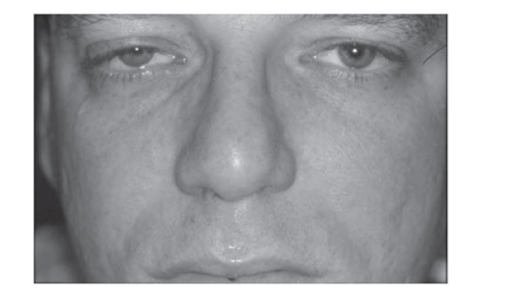
Αυτόνομες τριδυμικές κεφαλαλγίες
Αθροιστική κεφαλαλγία

Slide 38
Αυτόνομες τριδυμικές κεφαλαλγίες

Slide 39
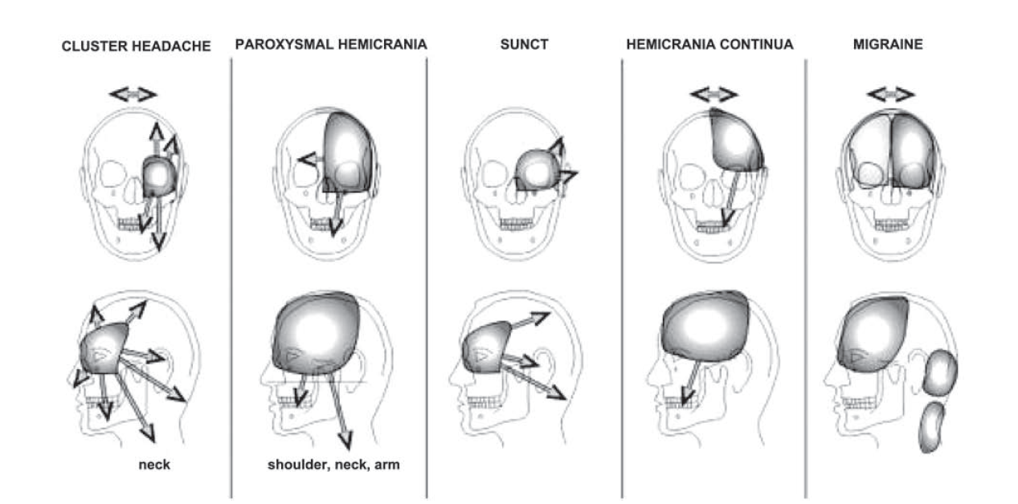
Αυτόνομες τριδυμικές κεφαλαλγίες

Slide 40
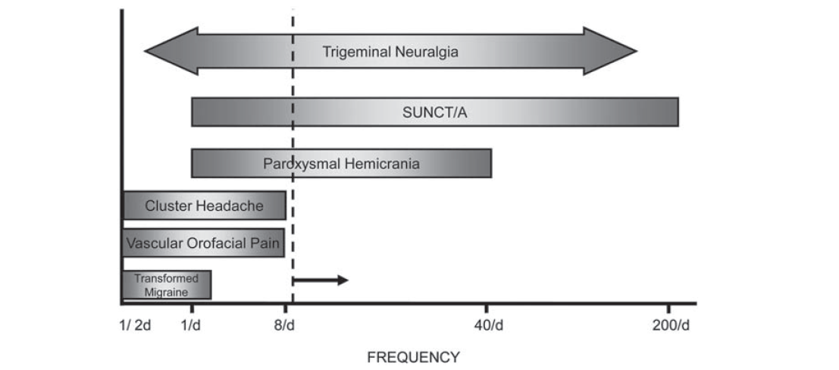
Αυτόνομες τριδυμικές κεφαλαλγίες

Slide 41
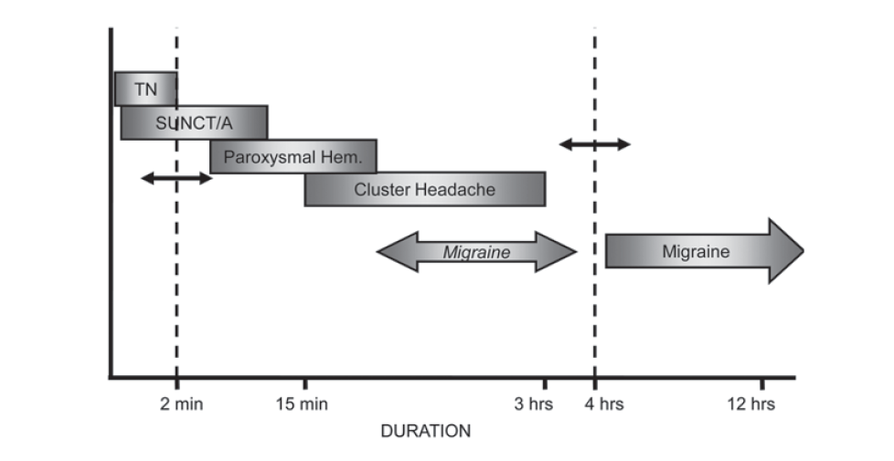
Αυτόνομες τριδυμικές κεφαλαλγίες

Slide 42
